Slide 1
Java:
Objekte einer Klasse erzeugen

Slide 2
Syntax
Datentyp Objektname = new Klassenname()
Beispiel:
Objekt "hugo" der Klasse "Schueler" erzeugen
Schueler hugo = new Schueler();
Objekt hugo ist vom Datentyp Schueler

Slide 3
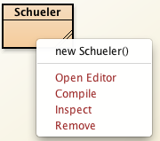
Vgl.: BlueJ
Schueler hugo = new Schueler();
In BlueJ haben wir den Befehl new Klassenname() immer per Kontextmenü aufgerufen.
Ab sofort müssen wir ihn von Hand tippen.

Slide 4
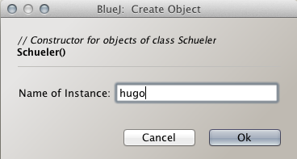
Vgl.: BlueJ
Schueler hugo = new Schueler();

Slide 5
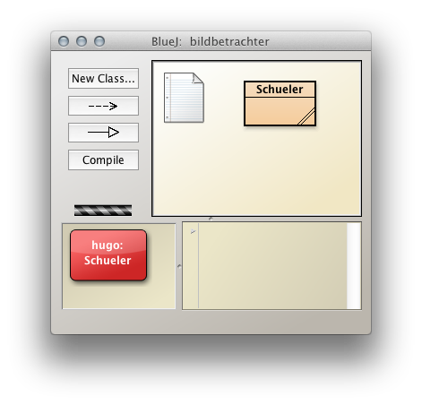
Vgl.: BlueJ
Schueler hugo = new Schueler();
Objekt hugo ist vom Datentyp Schueler.

